Slide 1

Муниципальное дошкольное образовательное учреждение
детский сад «Колокольчик»
«Познавательно – исследовательская деятельность детей старшего дошкольного возраста»
воспитатель
высшей квалификационной категории
Ариськина
Людмила Анатольевна
с.Новоегорьевское,2017

Slide 2
«Не преподноси ребёнку истину,
а научи его её находить»
(А. Диственгер)

Slide 3

Познавательно – исследовательская деятельность детей старшего дошкольного возраста:
является одним из методов развивающего обучения;
- направлена на выработку самостоятельных познавательно-исследовательских умений;
-способствует развитию творческих способностей и логического мышления;
-объединяет знания, полученные в ходе учебного процесса и приобщает к конкретным жизненно важным проблемам.

Slide 4
Федеральный Государственный Образовательный Стандарт (ФГОС) направлен на поиск путей активизации процесса развития творческих, исследовательских способностей на всех ступенях образования.
Образовательная область «Познавательное развитие» направлена на развитие познавательно-исследовательской и продуктивной (конструктивной) детской деятельности.
Поэтому наибольшую актуальность приобретает необходимость включения в содержание дошкольного образования детской поисково-исследовательской деятельности.
Актуальность

Slide 5

развитие познавательной активности детей дошкольного возраста посредством экспериментирования с объектами и явлениями окружающей действительности.
Цель:

Slide 6
Познавательные
• расширять и систематизировать элементарные естественнонаучные и экологические представления детей
• формировать навыки постановки элементарных опытов и умения делать выводы на основе полученных результатов
Развивающие
• развивать стремление к поисково-познавательной деятельности
• способствовать овладению приемами практического взаимодействия с окружающими предметами
• развивать мыслительную активность, умение наблюдать, анализировать, делать выводы
• создавать предпосылки формирования практических и умственных действий
Воспитательные
• воспитывать интерес к познанию окружающего мира
• стимулировать желание детей экспериментировать
• формировать коммуникативные навыки
Задачи:

Slide 7
Формула формирования
познавательной активности
КАКОЙ?
КАК ТЫ ДУМАЕШЬ?
ПОЧЕМУ ?
КТО? ЧТО ДЕЛАЕТ?
ЗНАНИЕ + ОПЫТ
ПОЗНАВАТЕЛЬНАЯ АКТИВНОСТЬ,
КОТОРАЯ ПРОЯВЛЯЕТСЯ В ЦЕЛЕНАПРАВЛЕННОСТИ ПОЗНАВАТЕЛЬНЫХ ДЕЙСТВИЙ
(М. И. Лисина)

Slide 8
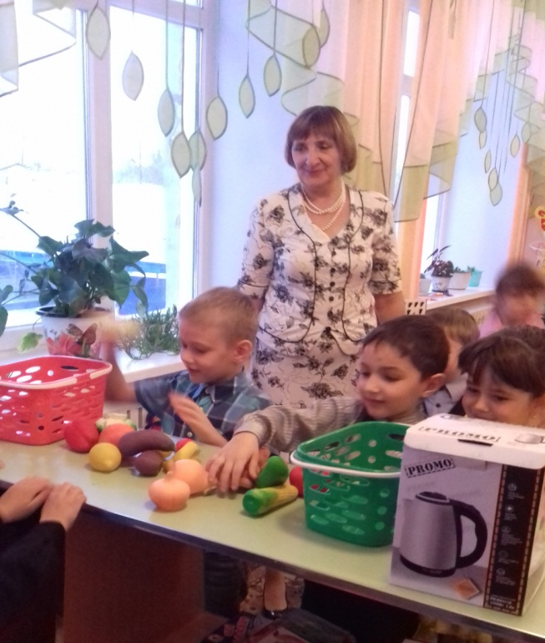
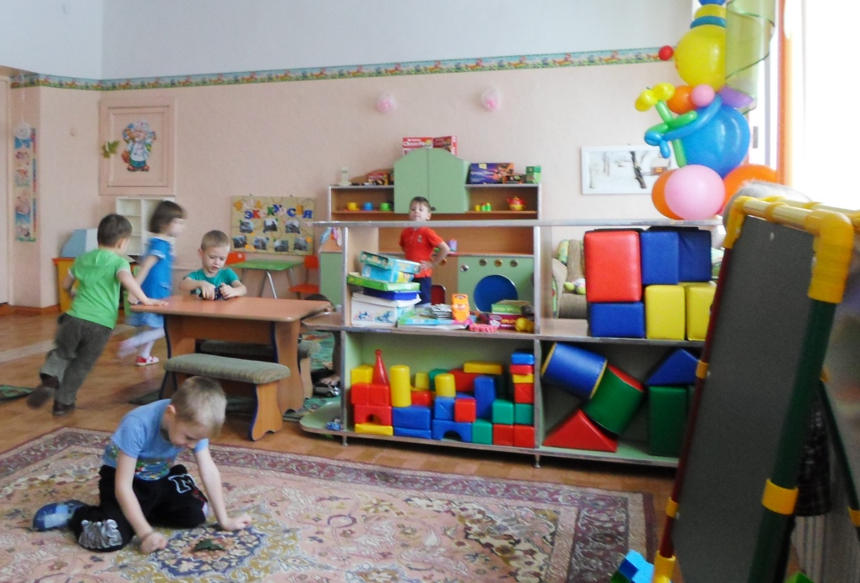
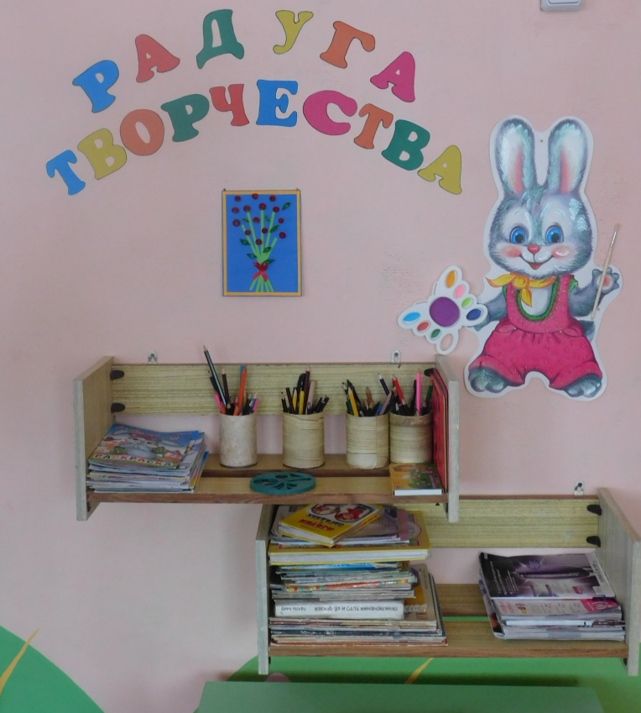
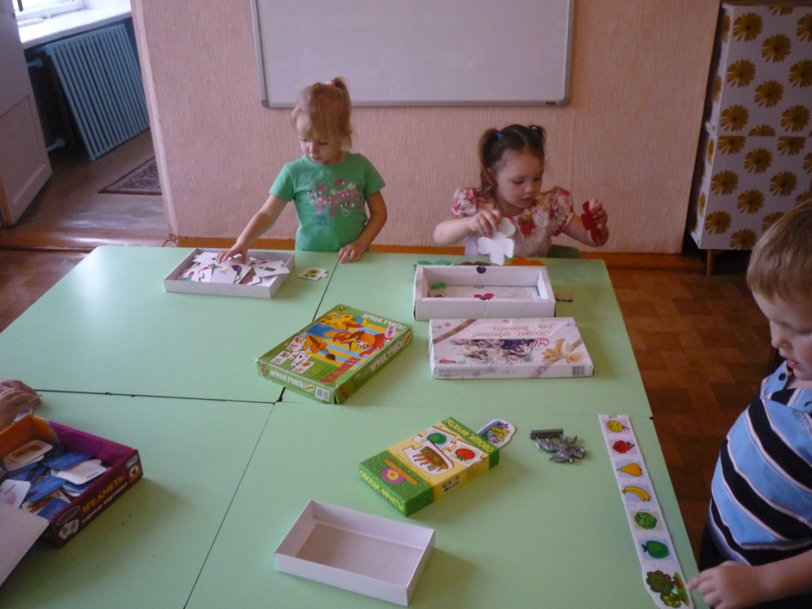

Slide 9
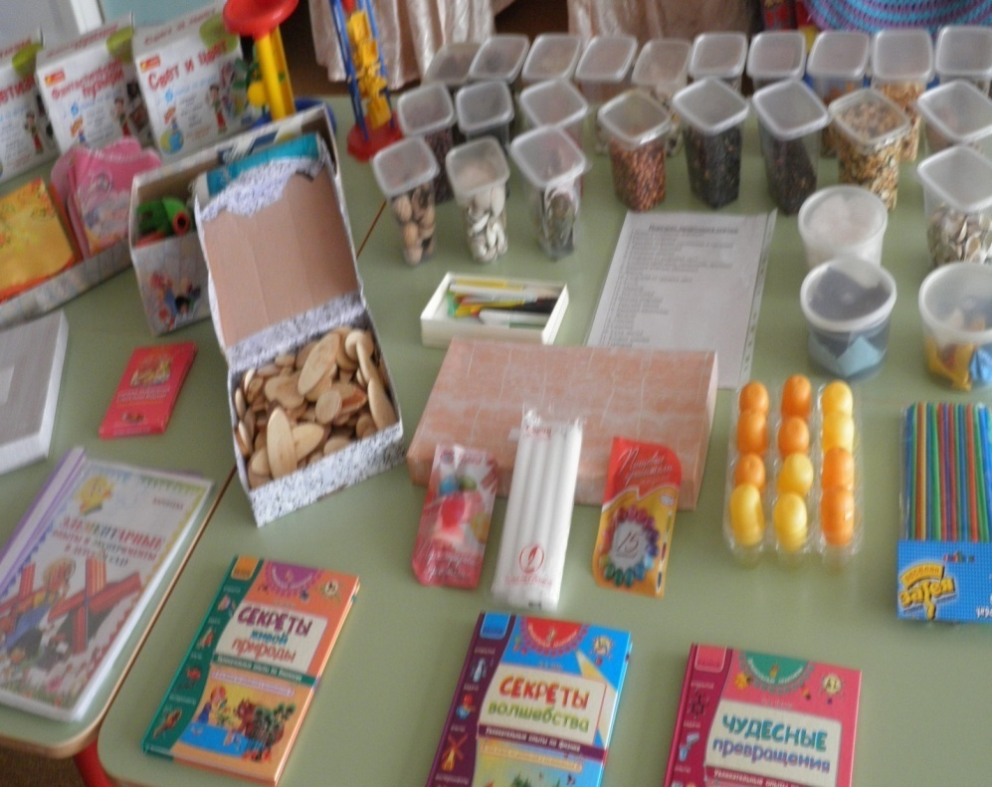
«Центр» экспериментирования

Slide 10
Оборудование
для исследовательской деятельности
Различные емкости.
2. Мерные ложки, ситечки, воронки разного размера, перчатки.
3. Пипетки, шприцы пластиковые (без игл).
4. Резиновые груши разного размера.
5. Пластиковые, резиновые трубочки.
6. Деревянные палочки, лопаточки, шпатели.
Пластиковые контейнеры
8. Рулетка
9. Весы, компас, песочные часы, фонарик, свечи, термометр.
10. Цветные прозрачные стеклышки.
11. Лупы, зеркала, магниты.
12. Схемы этапов работы, заранее приготовленные карточки для самостоятельной исследовательской деятельности.
Пищевые материалы: сахар, соль, мука, кофе, чай, шоколад. Растворимые ароматические вещества (соли для ванн, детские шампуни, пенка для ванн).

Slide 11
Правила безопасности
во время проведения
опытов и экспериментов
1. Работа под наблюдением взрослого.
2. Сначала спроси – потом экспериментируй.
3. Все вещества эксперимента брать только ложечкой.
4. Грязными руками не трогать глаза.
5. Не брать ничего в рот.

Slide 12
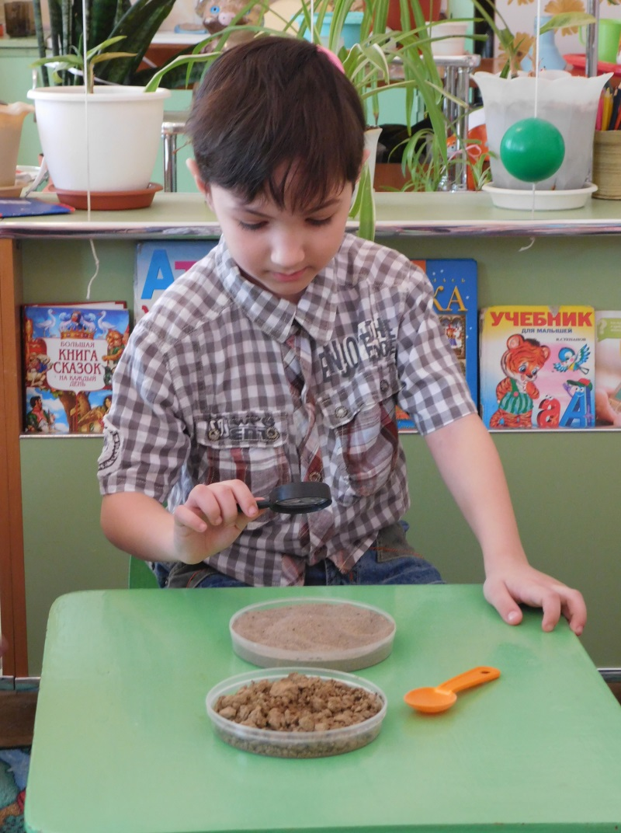
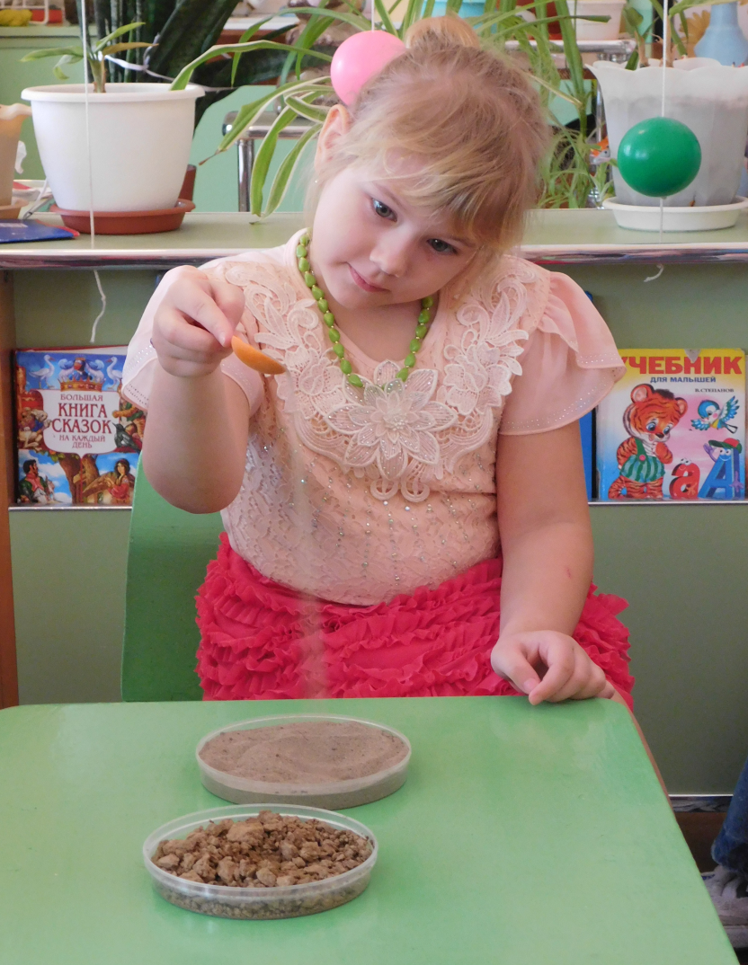

Знакомство со свойствами глины, песка, и камня

Slide 13
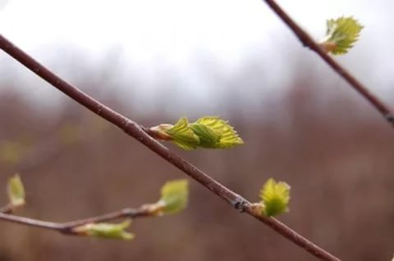
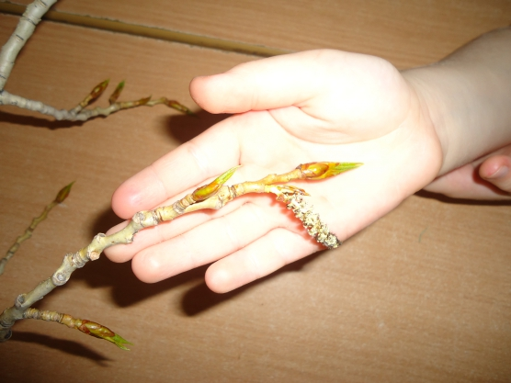
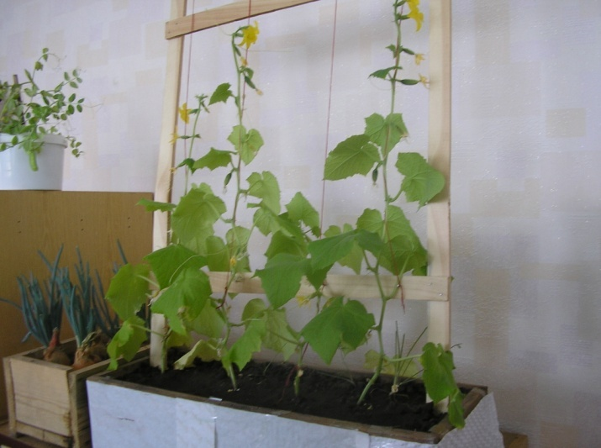
Наблюдение за набуханием почек и появлением первых комнатных огурчиков

Slide 14
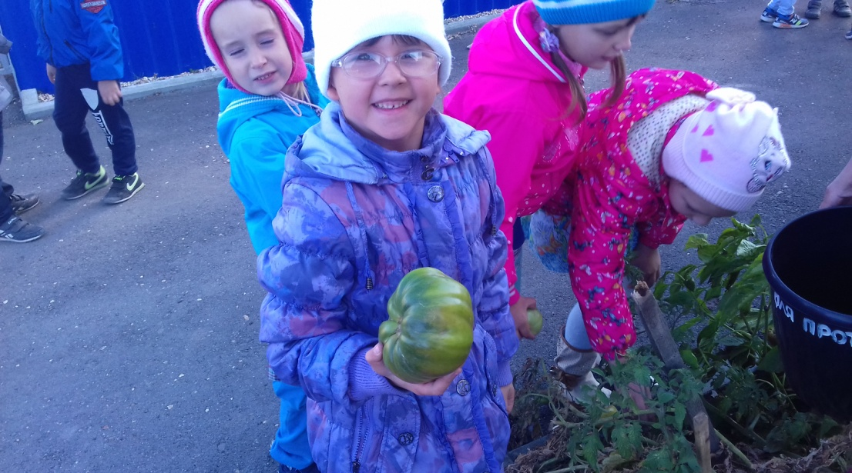
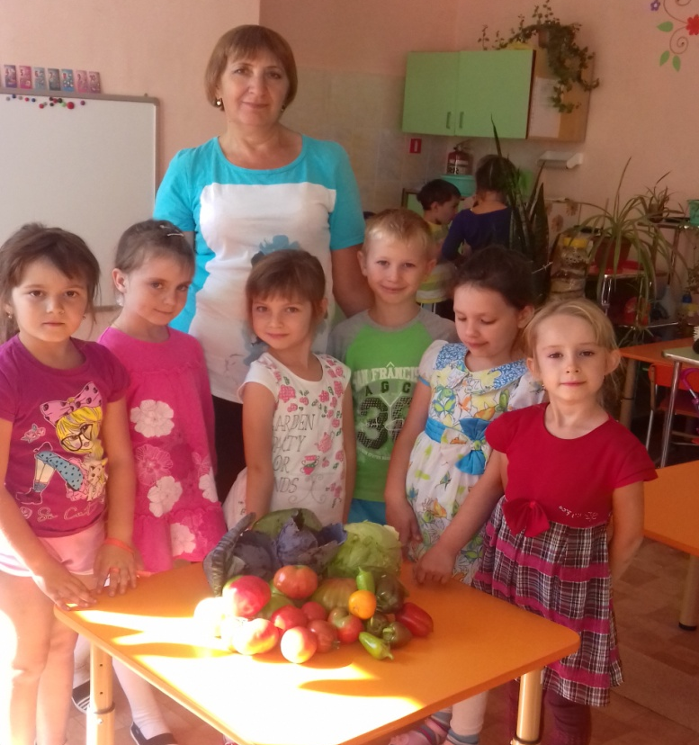
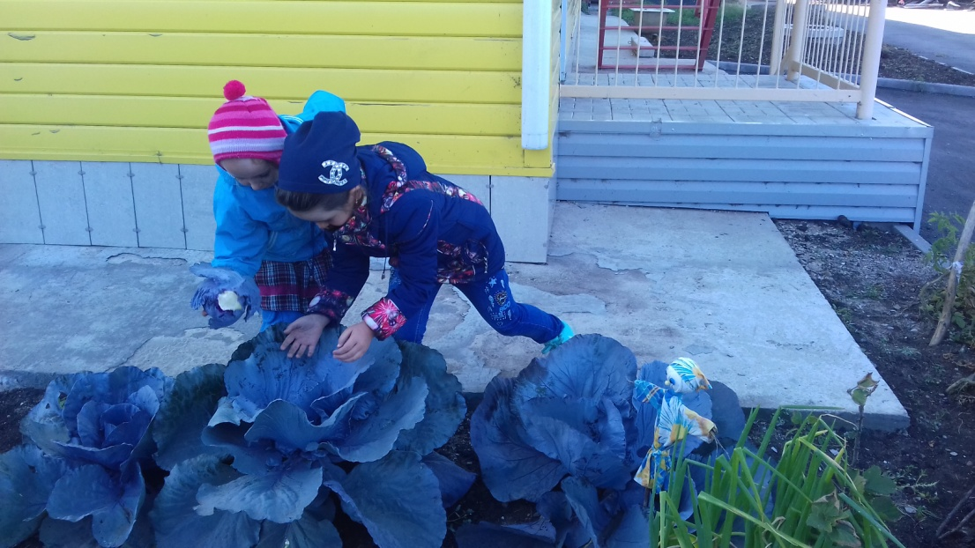
Сбор урожая

Slide 15
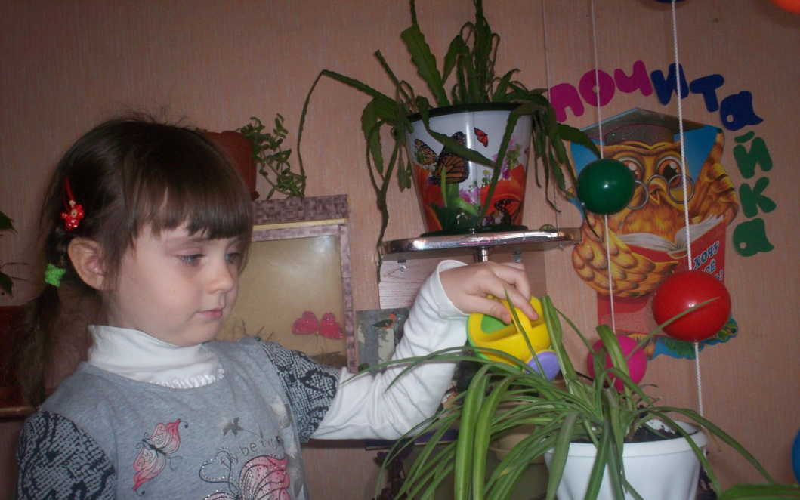
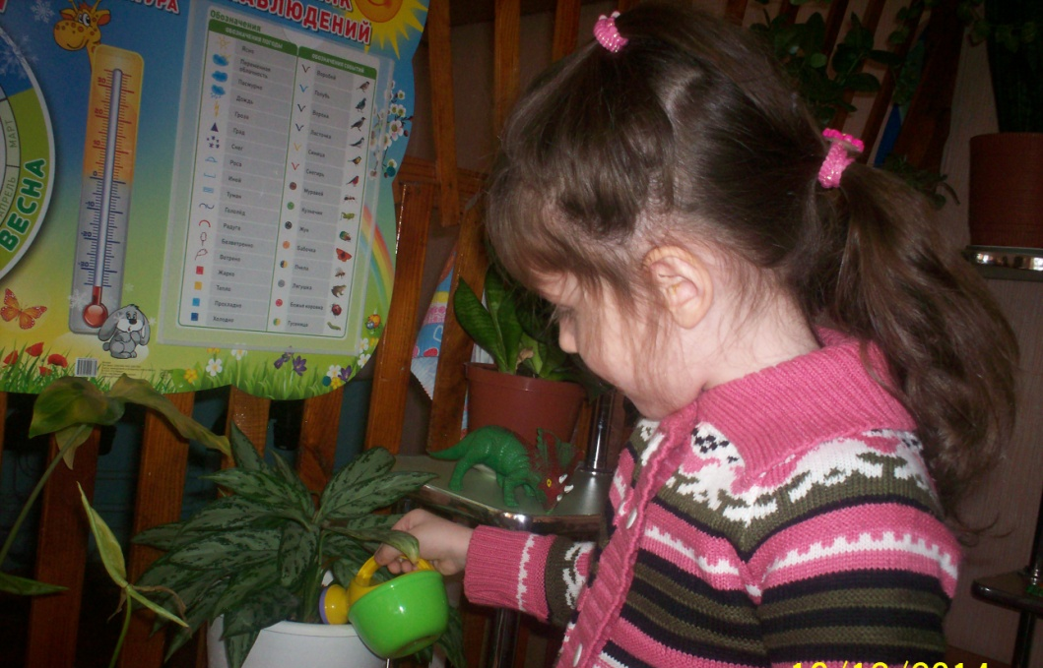


Уход за комнатными растениями

Slide 16
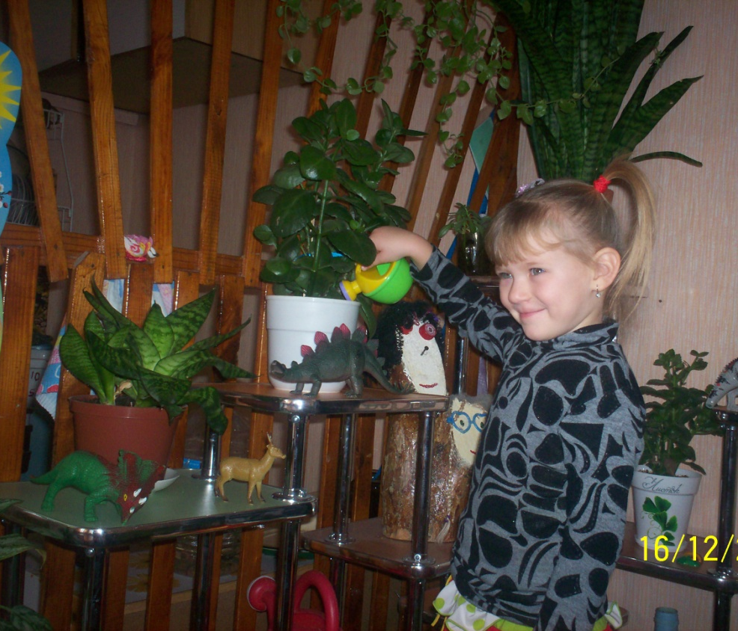
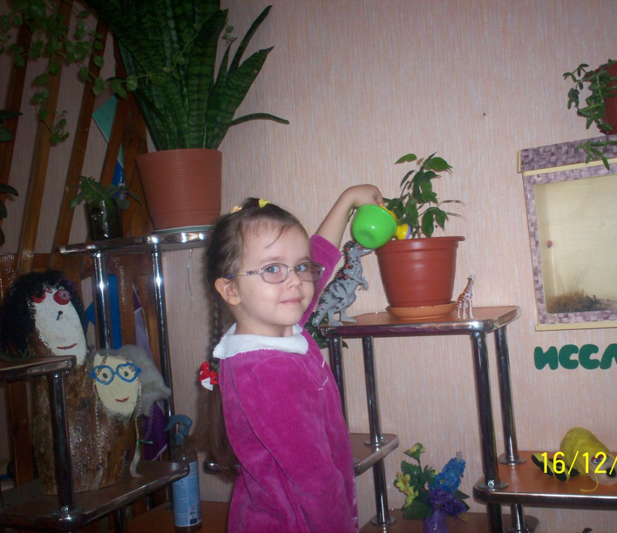

Slide 17
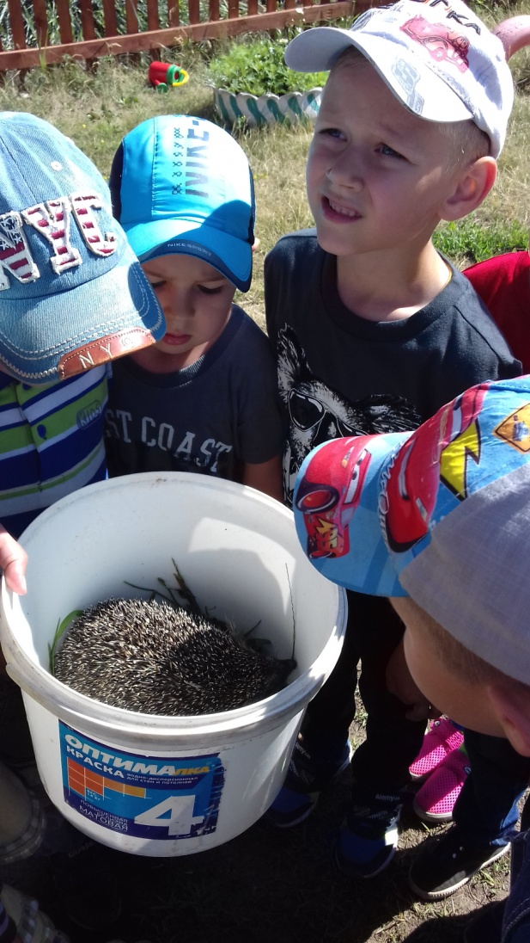
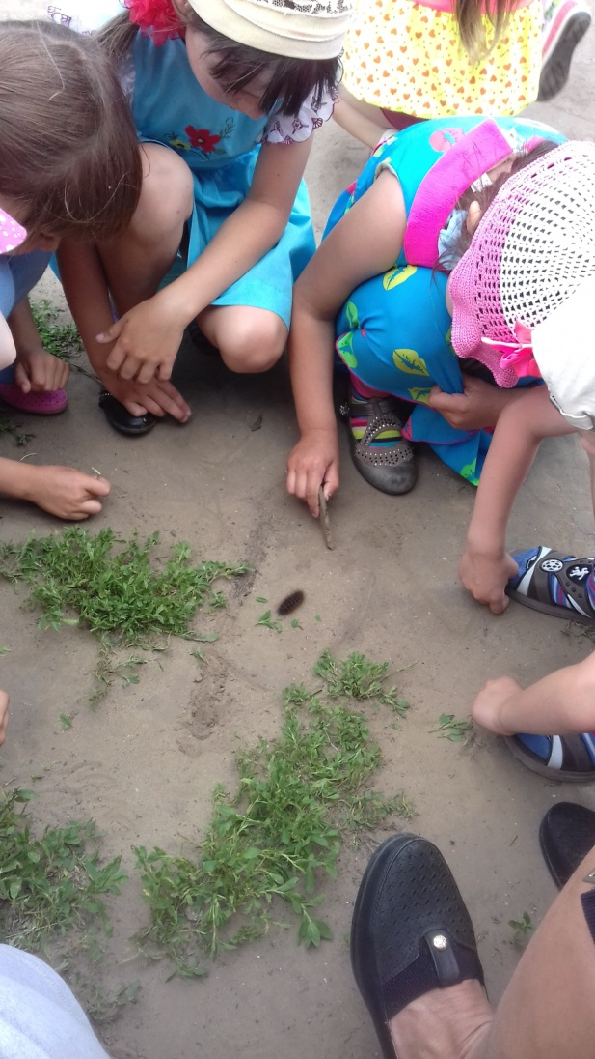
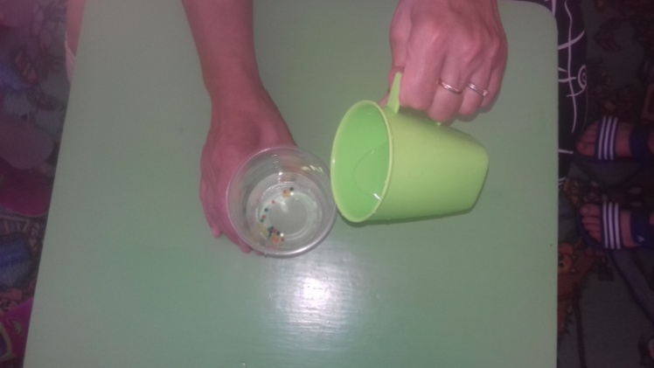
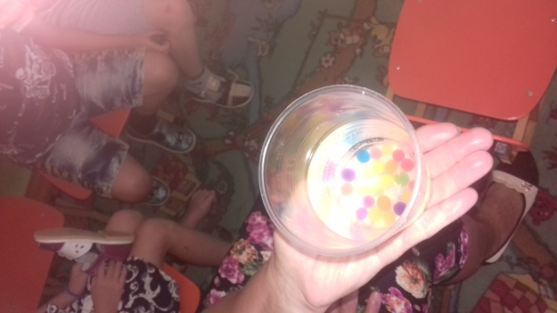
Эксперименты и наблюдения продолжаются…

Slide 18
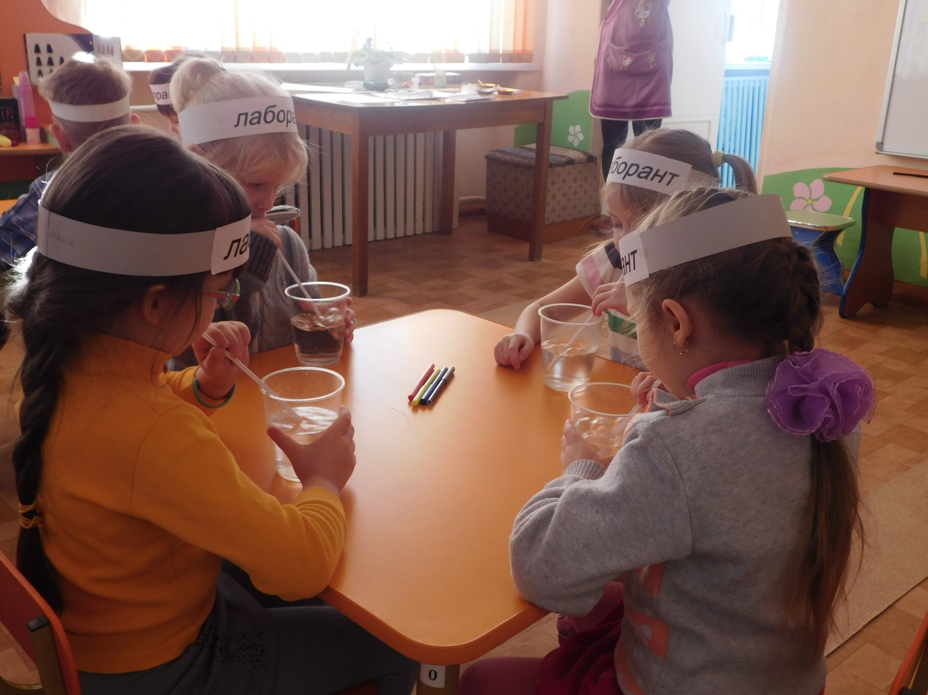
Эксперименты с водой

Slide 19
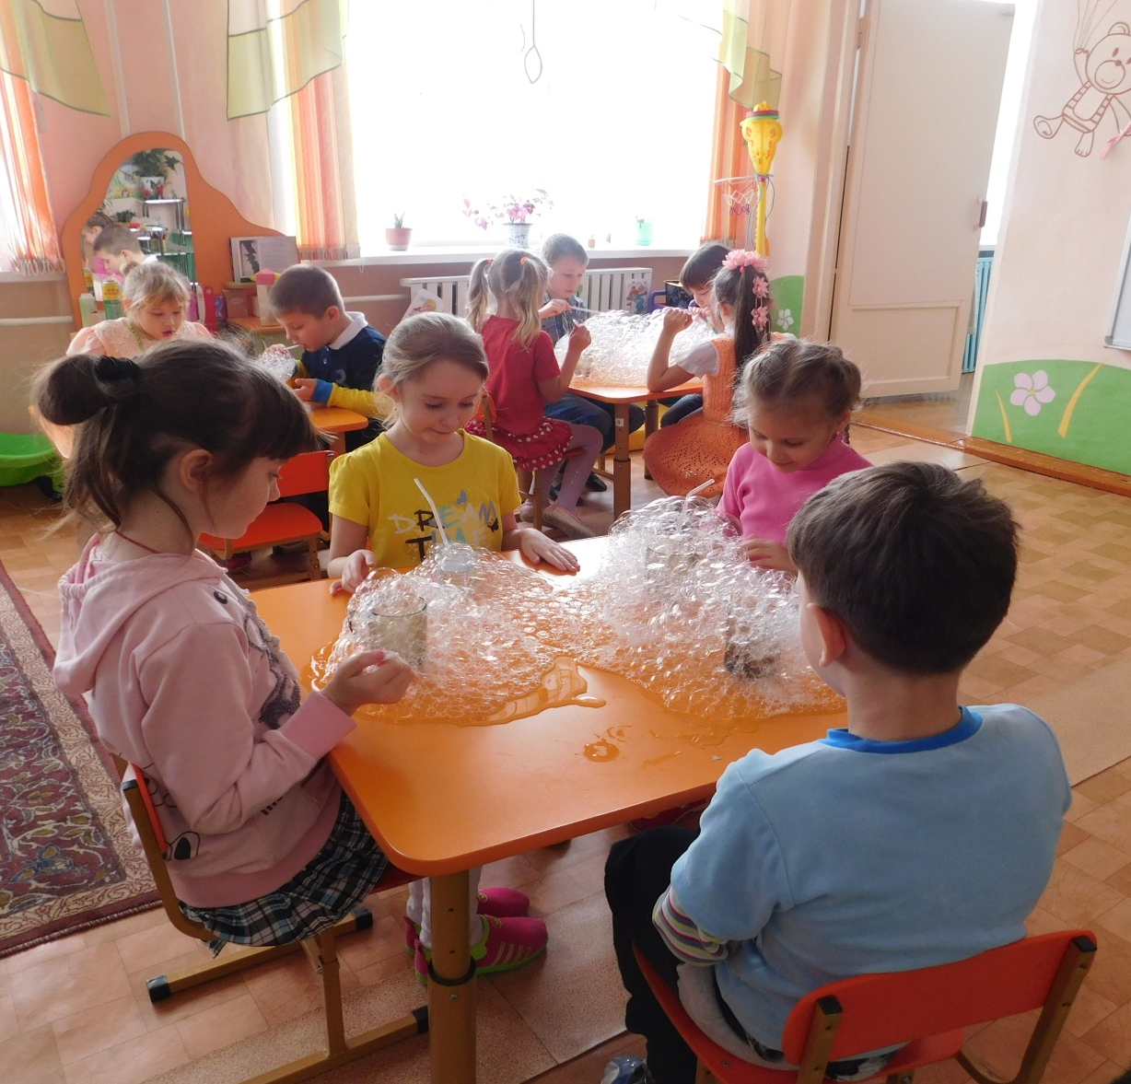
Эксперименты
с мыльной водой

Slide 20
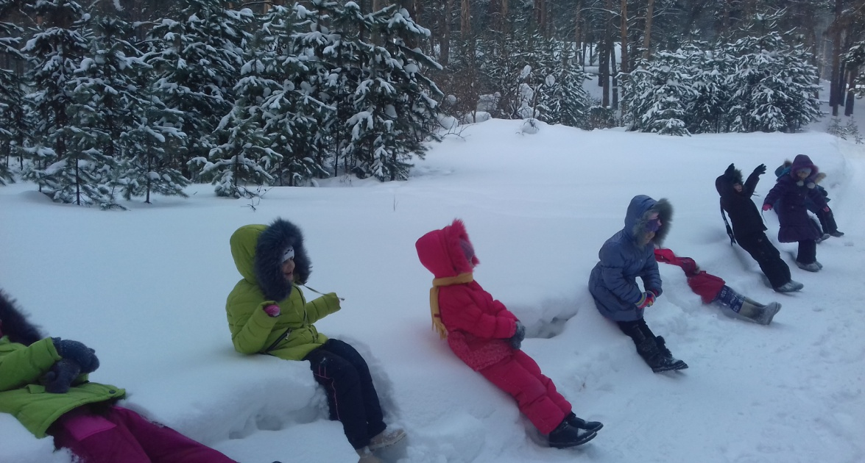
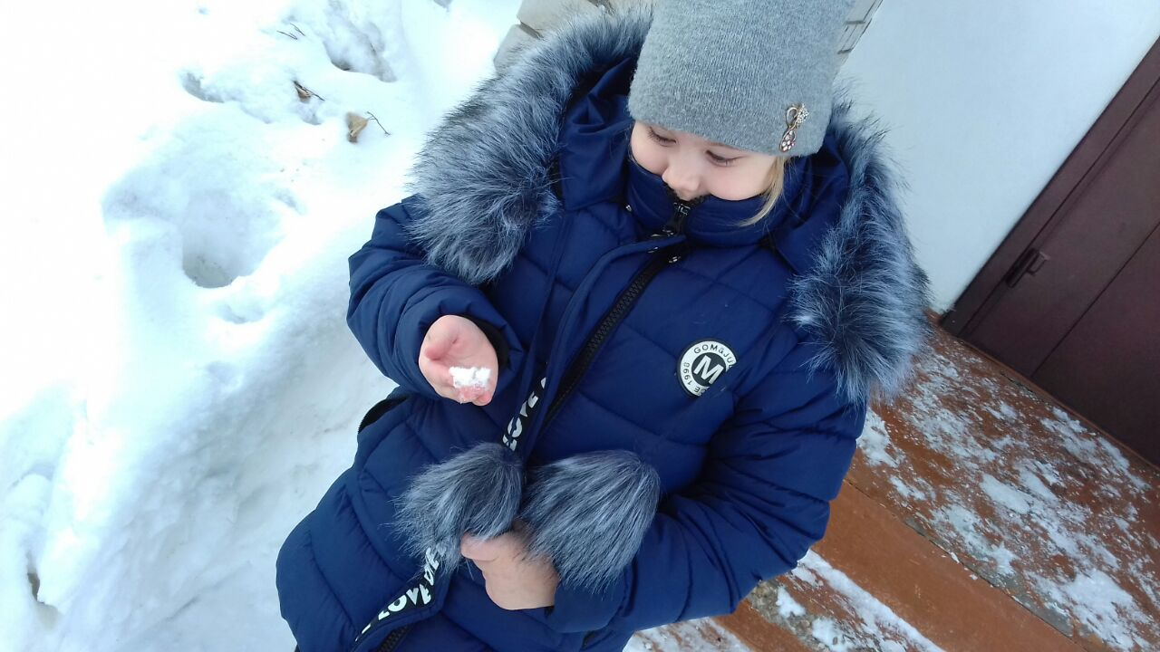
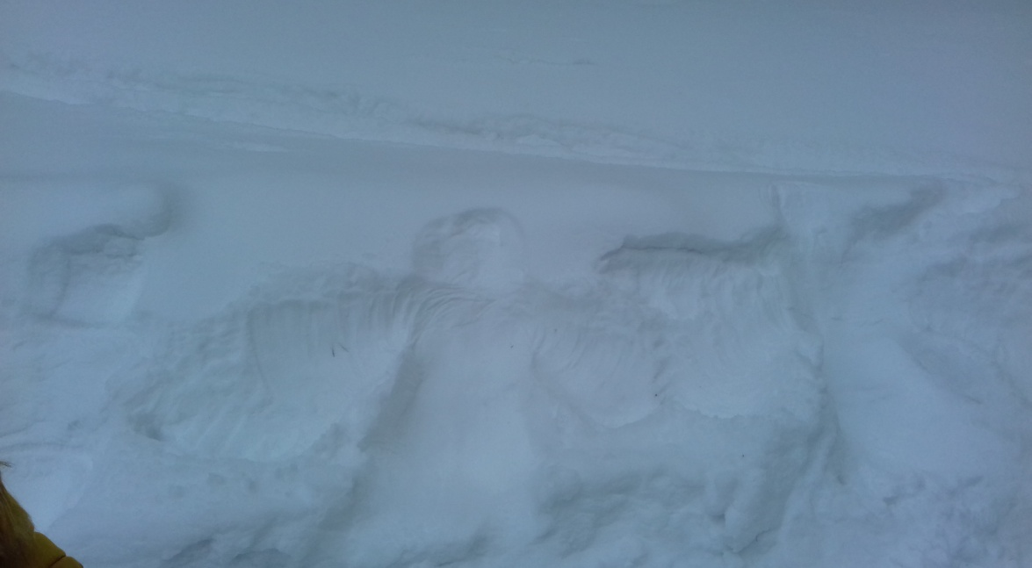
Наблюдение за снежинками
и игры со снегом в лесу

Slide 21
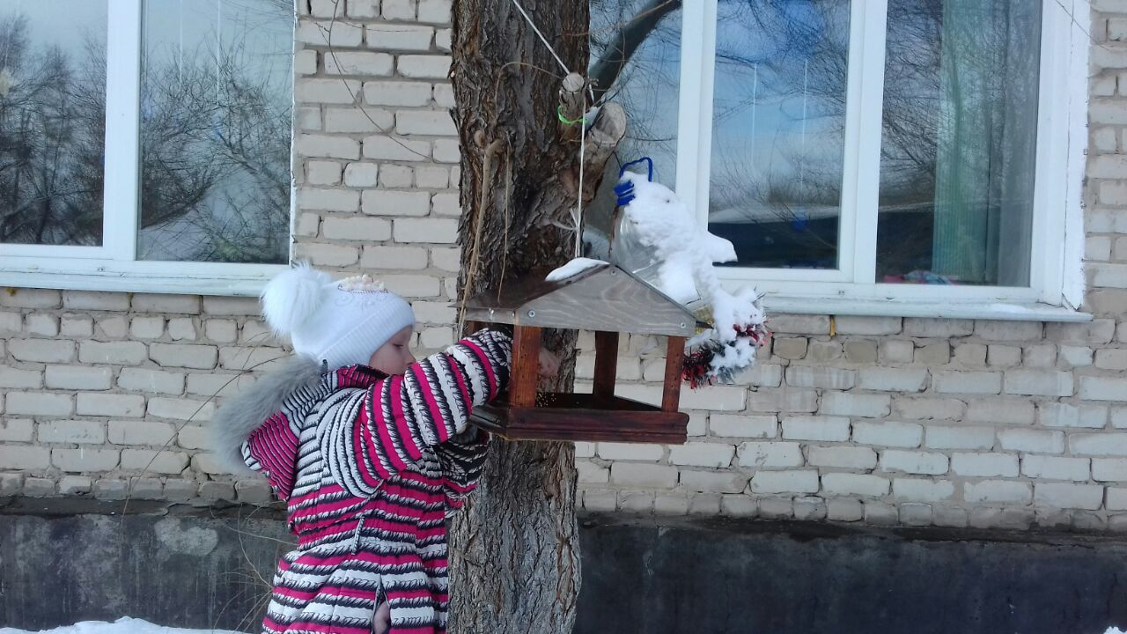
Заботимся о наших маленьких друзьях,
подкармливаем птиц зимой

Slide 22
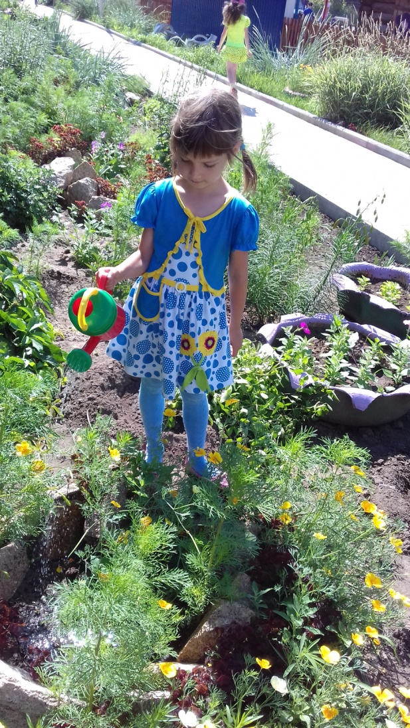
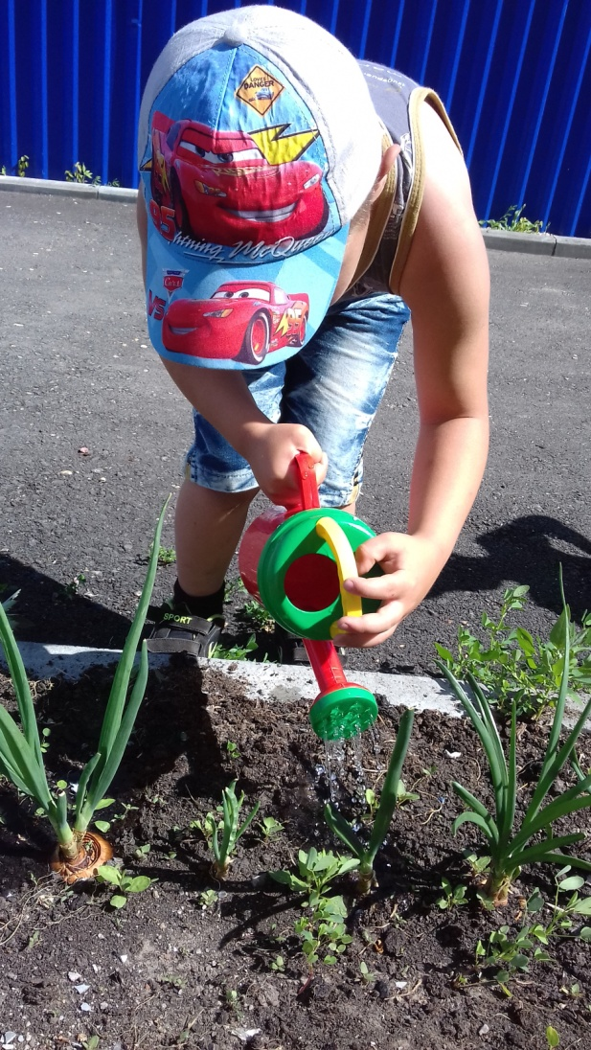
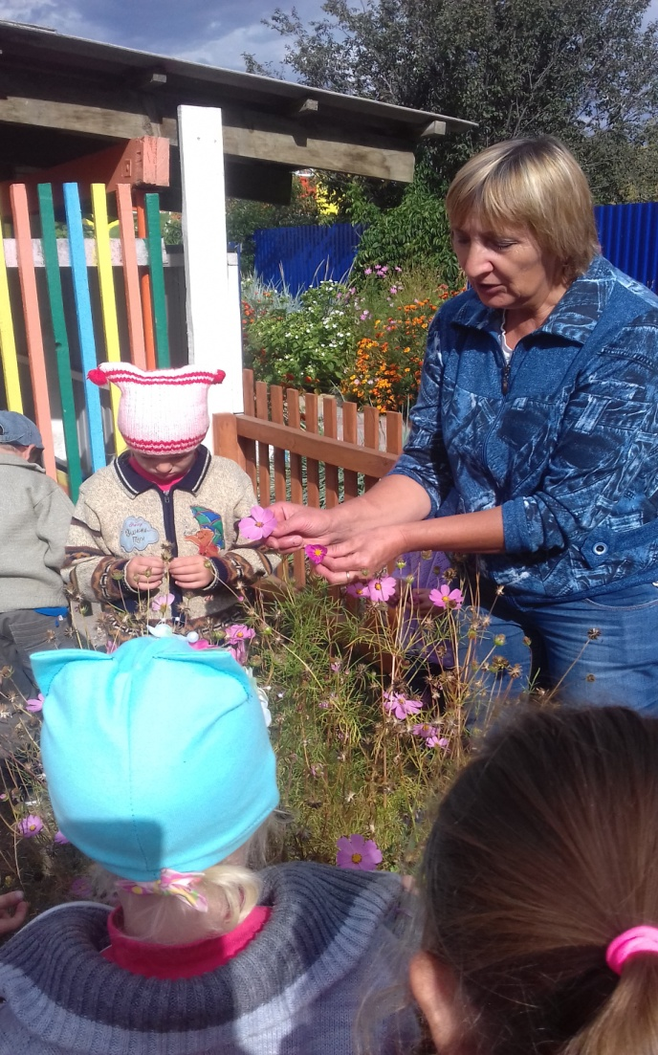
Труд на клумбах и в огороде

Slide 23
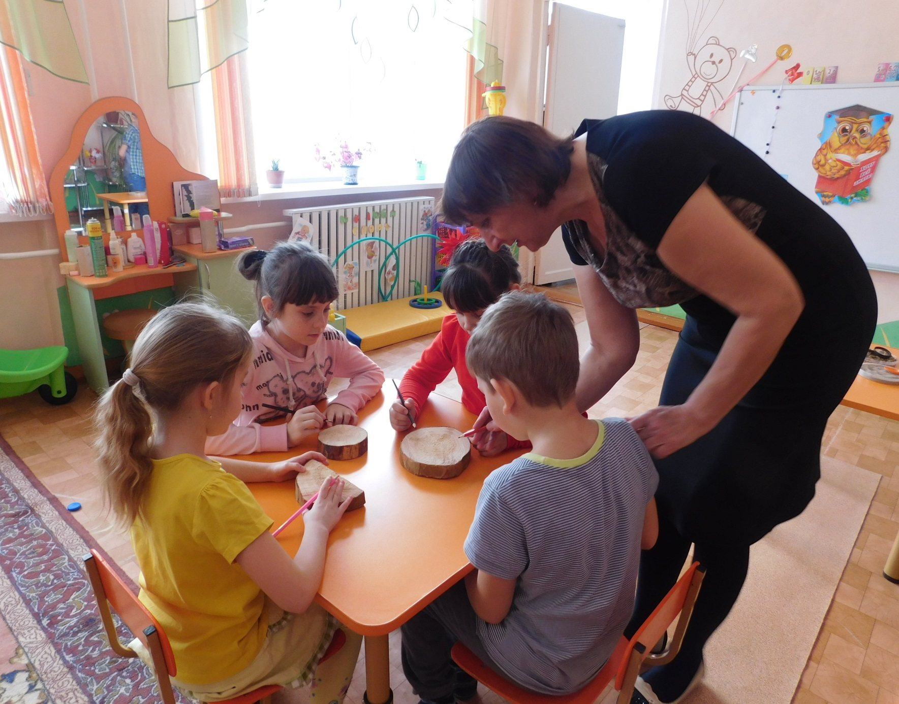
Определяем возраст сосны…

Slide 24
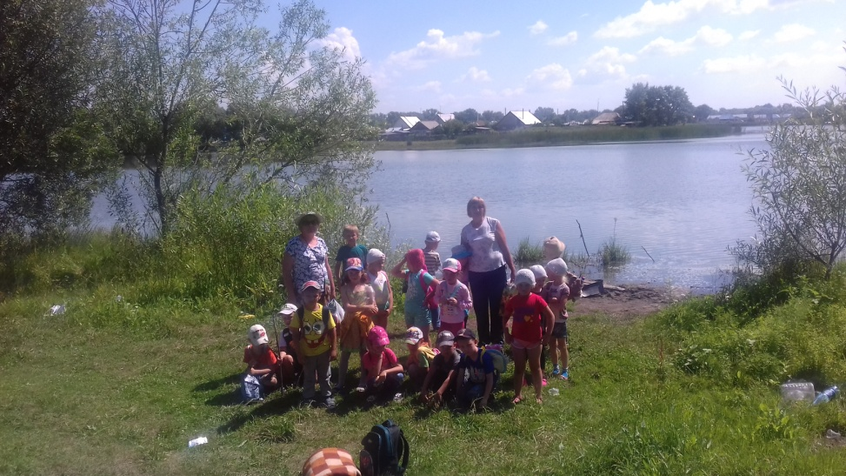
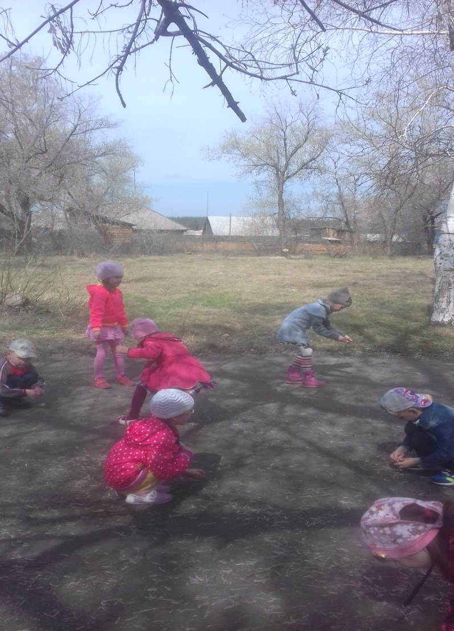
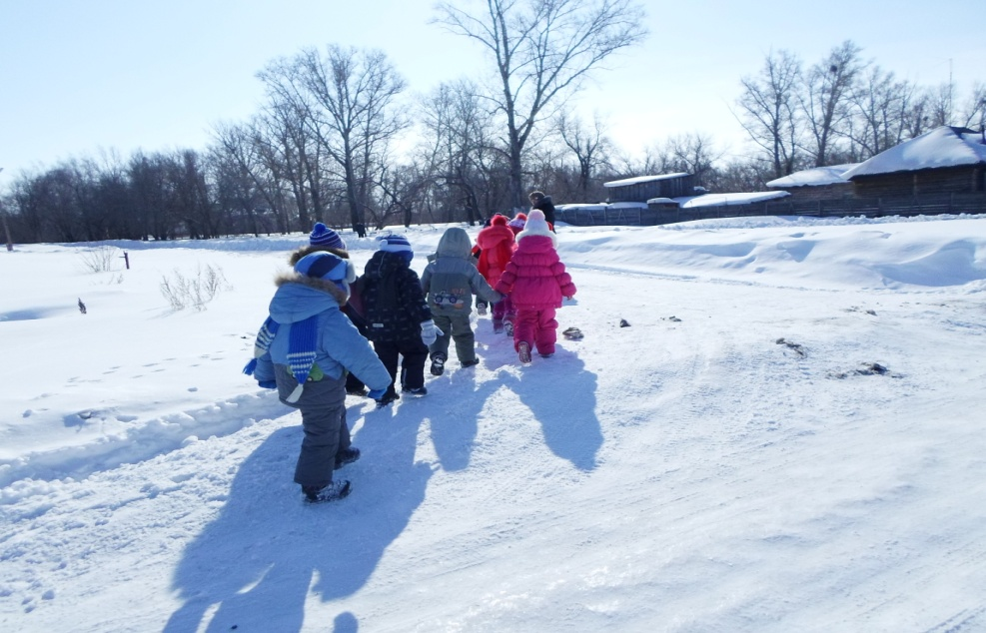
Экскурсии в осенний и зимний парк, на берег озера…

Slide 25
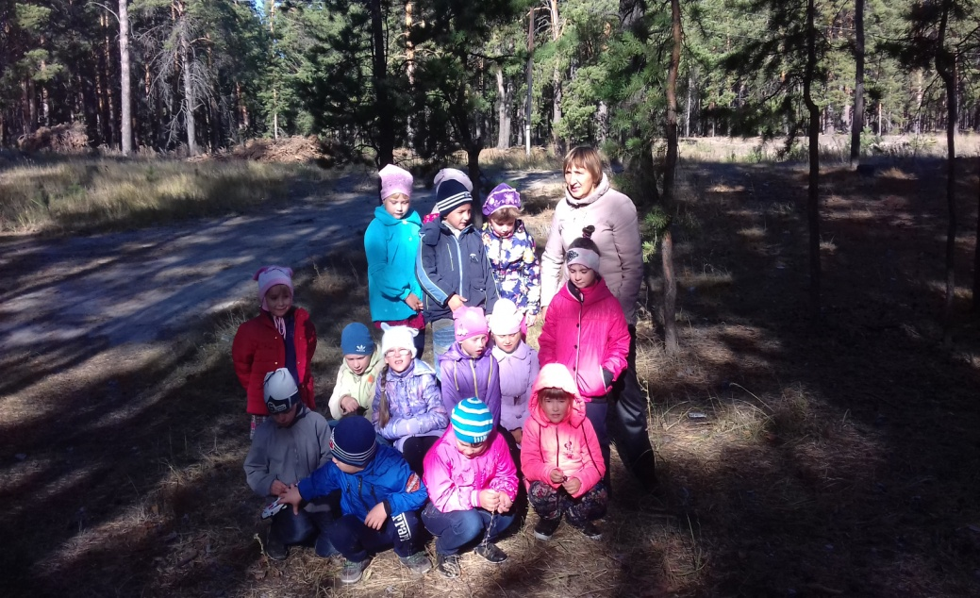
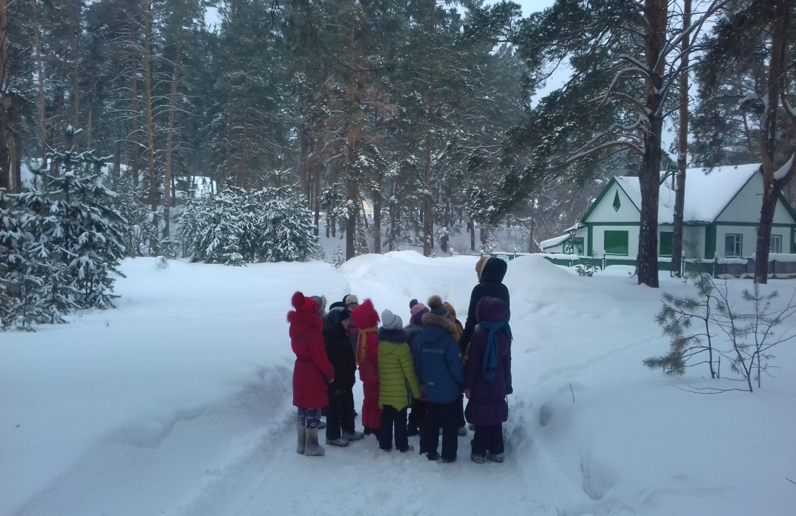
Экскурсии в осенний
и зимний лес

Slide 26
Тематика проведенных
проектов:
«Покормите птиц зимой»
«Волшебница-вода»
«Моя семья»
«Ёлочка – зелёная иголочка»
«Огород на окне»
«Золотая осень»
«Воздух – невидимка»
«Озеленим участок»
«А что у вас?»
Семейное сочинение сказок на экологическую тематику

Slide 27
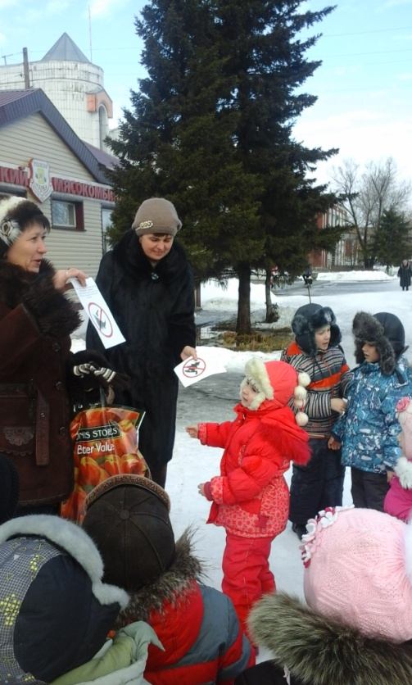
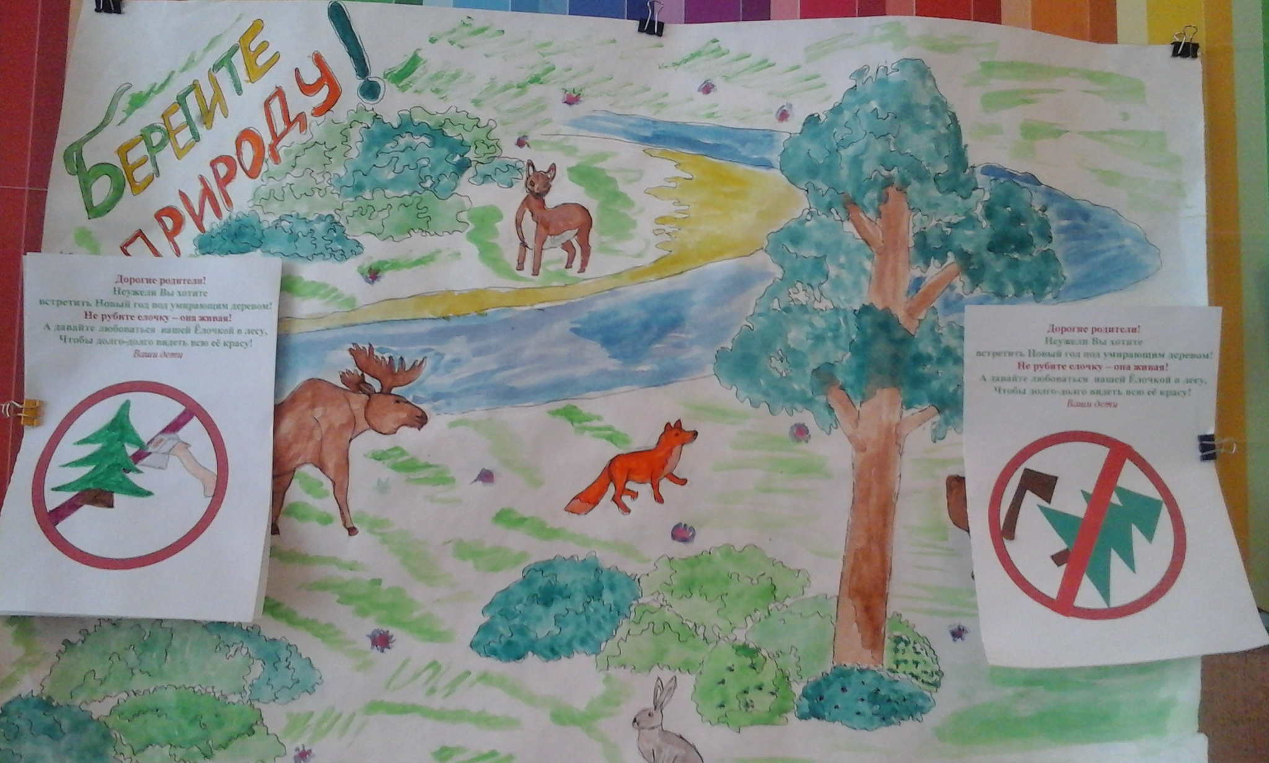
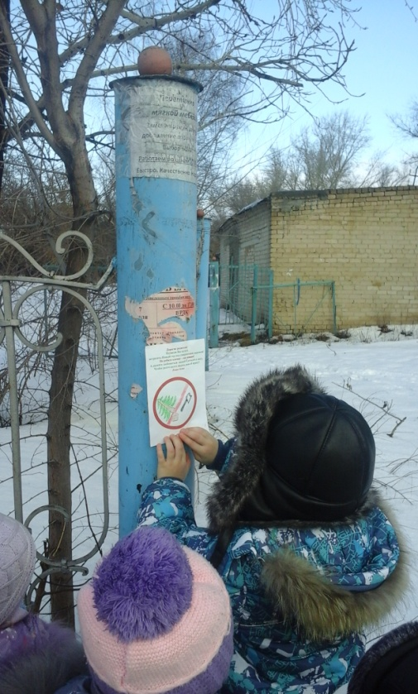
Проект «Ёлочка – зелёная иголочка»

Slide 28
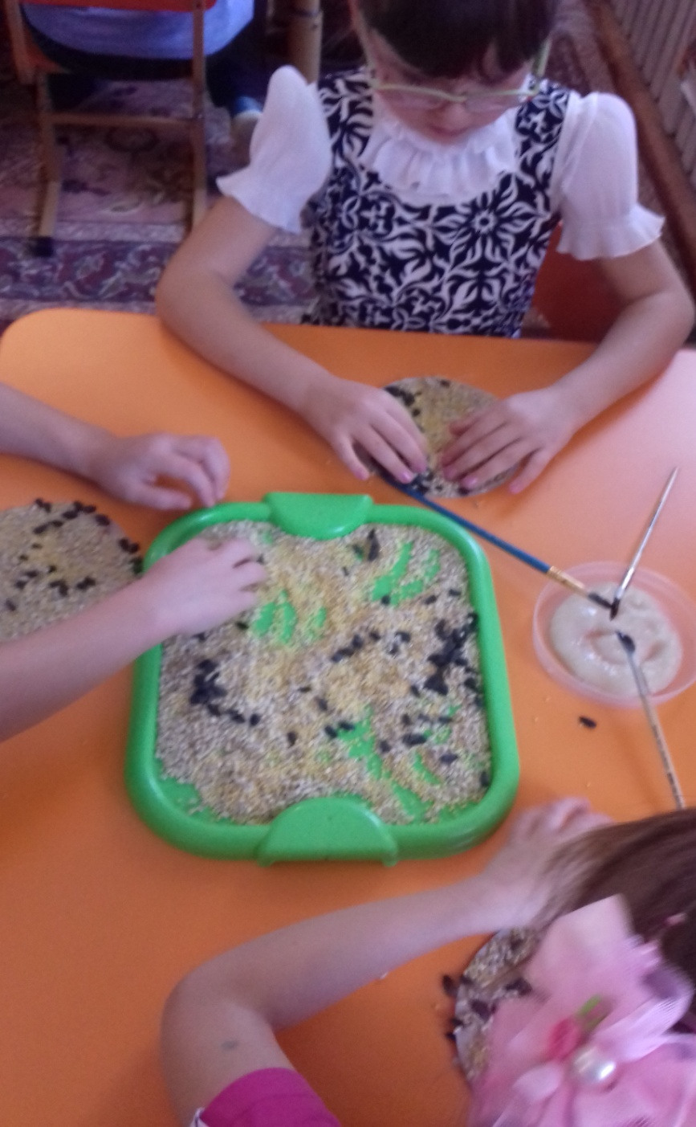
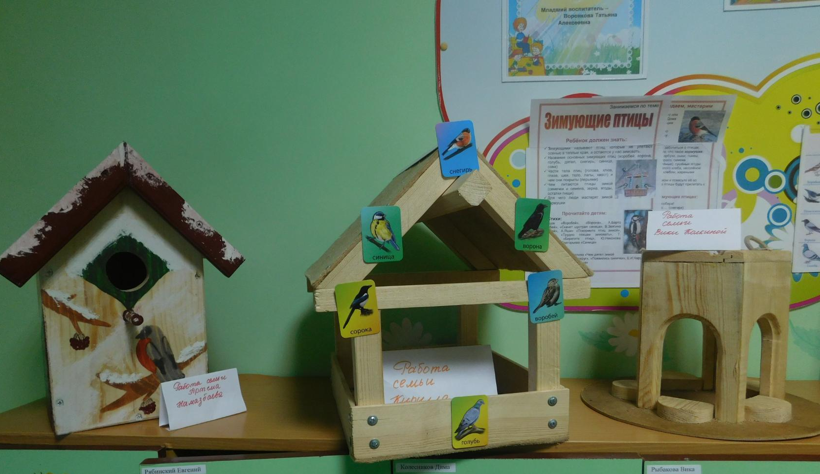
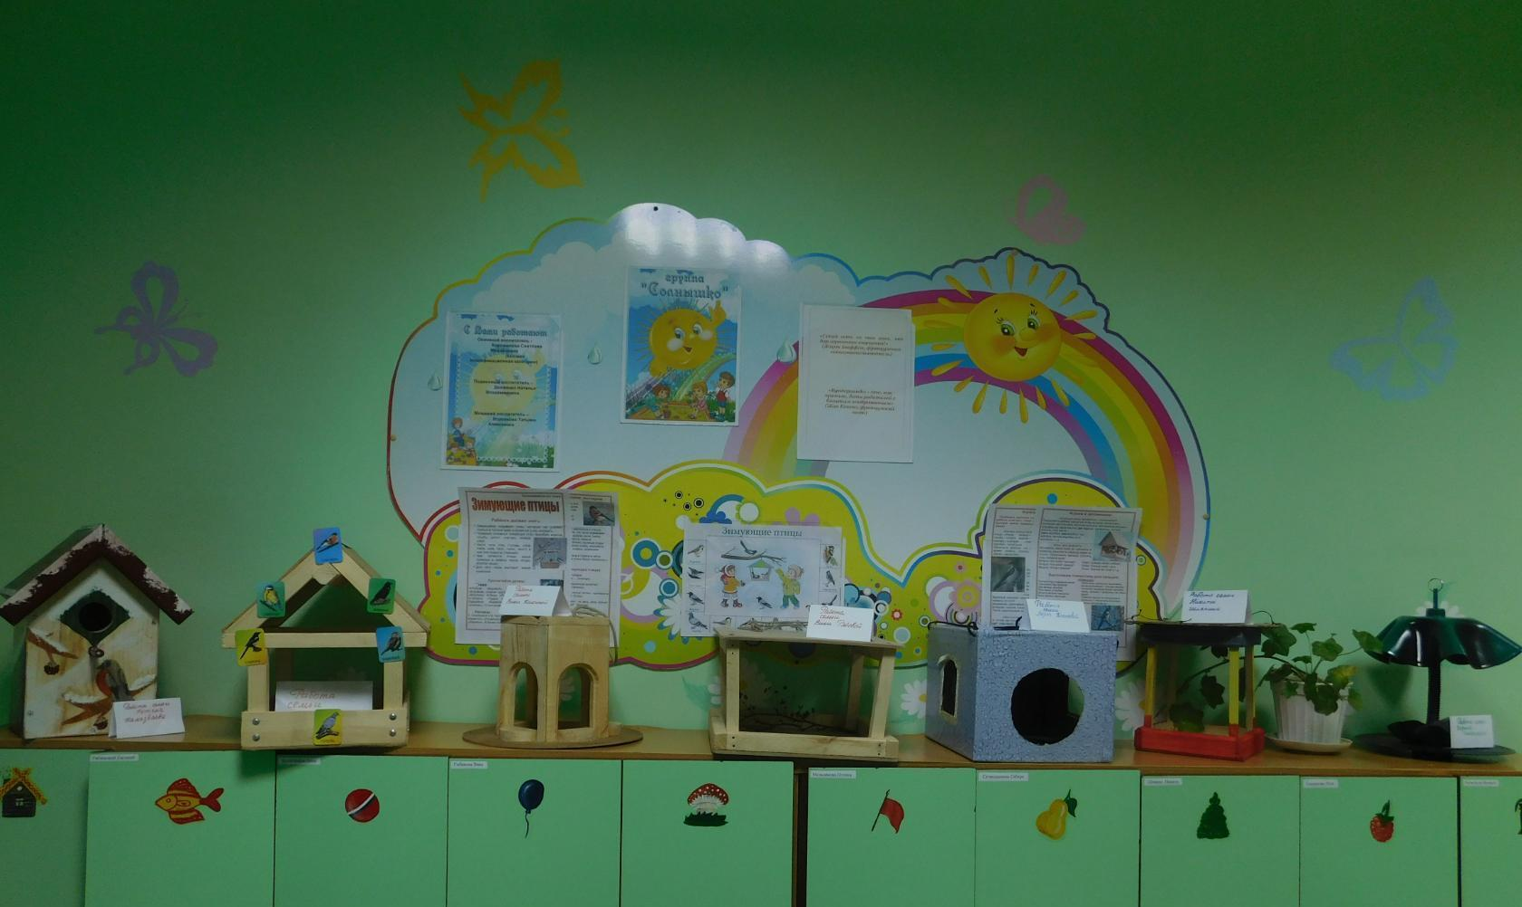
Проект «Птицы – наши друзья»

Slide 29
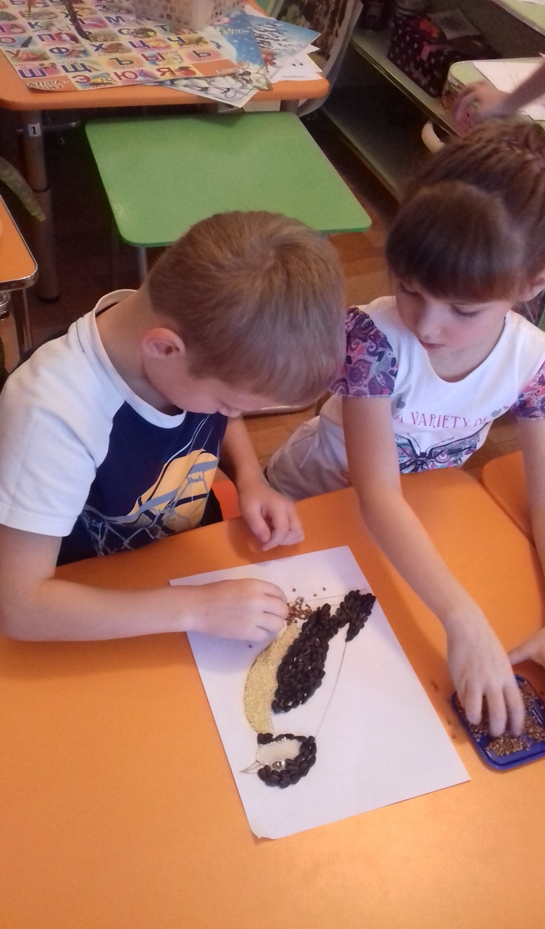
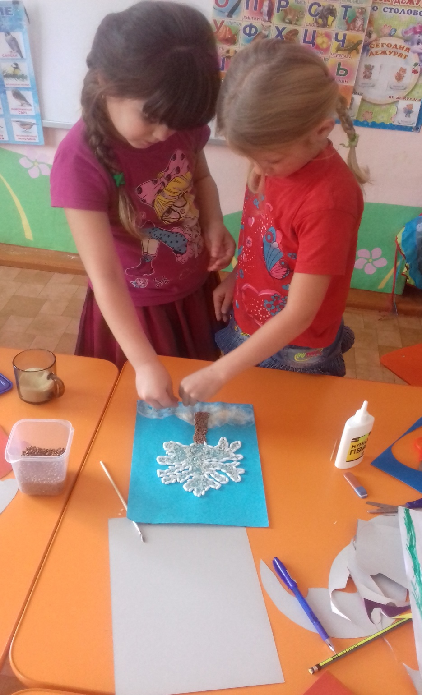

Slide 30
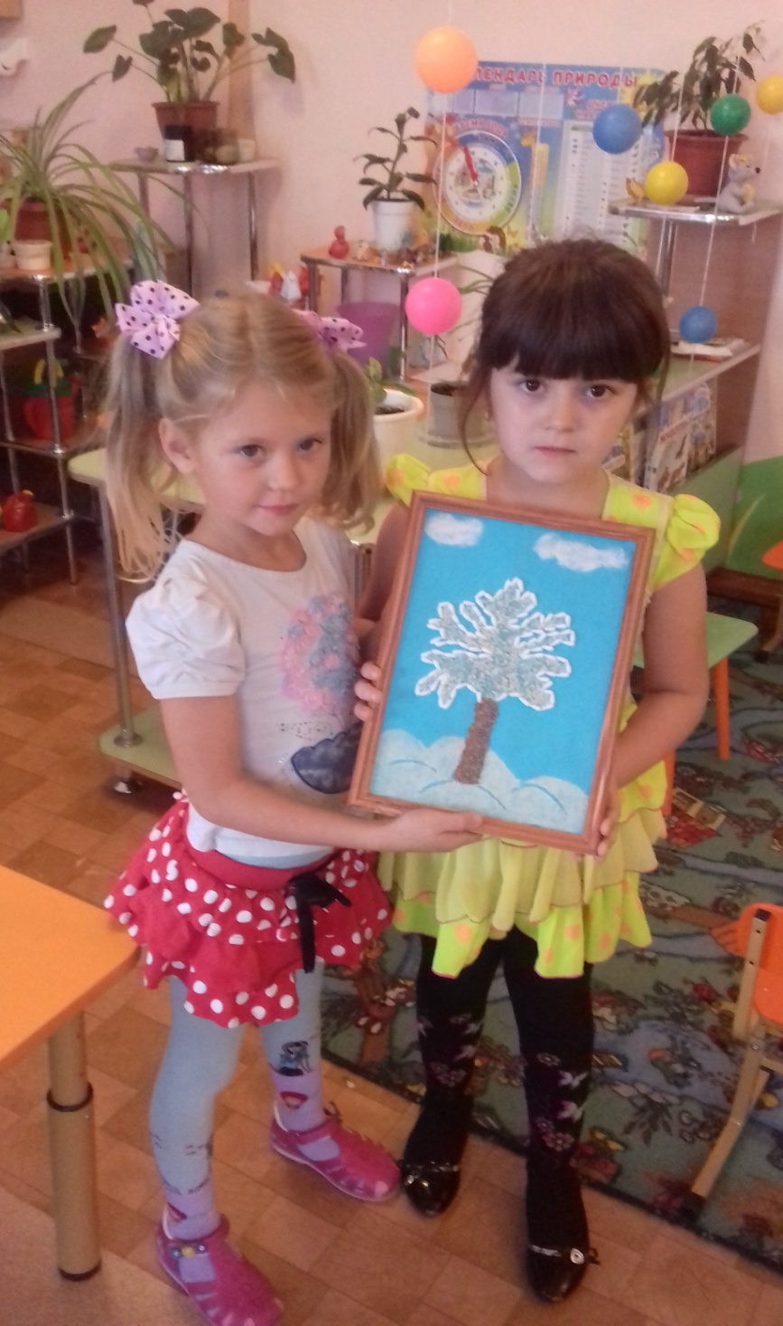
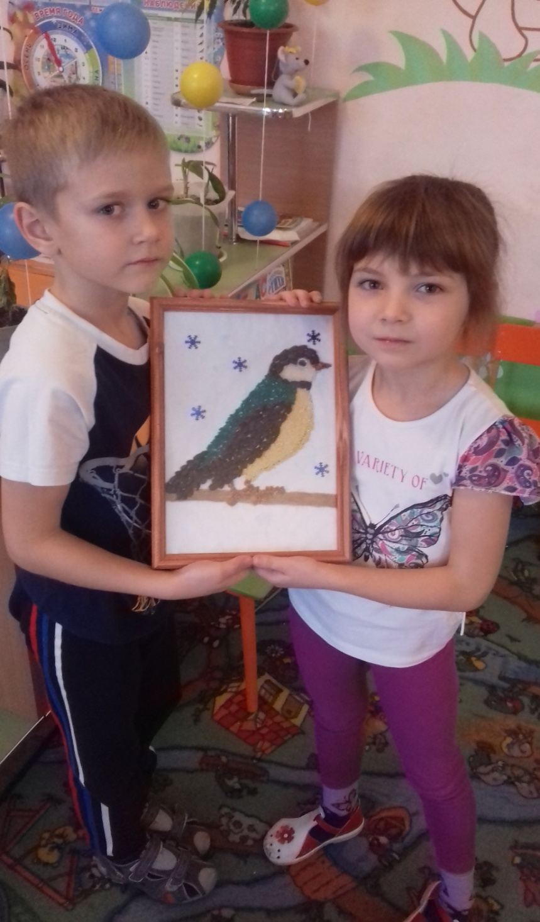

Slide 31
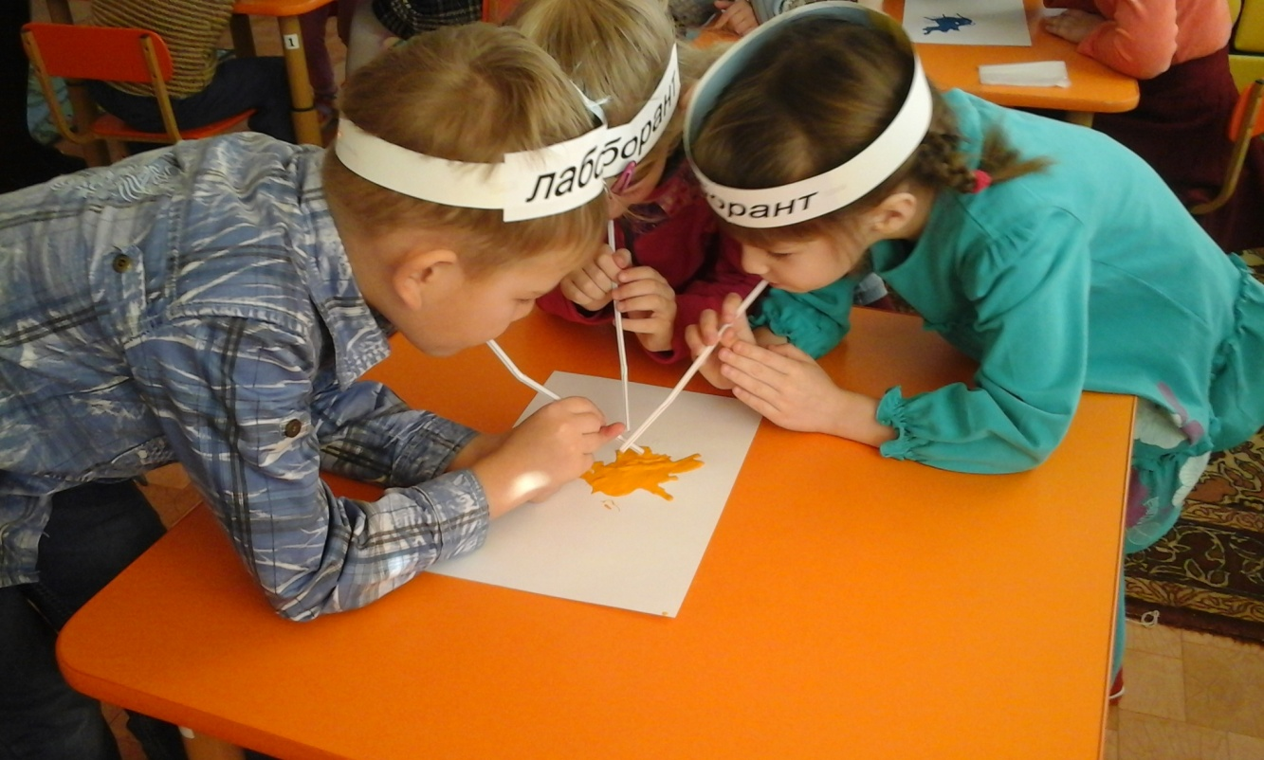
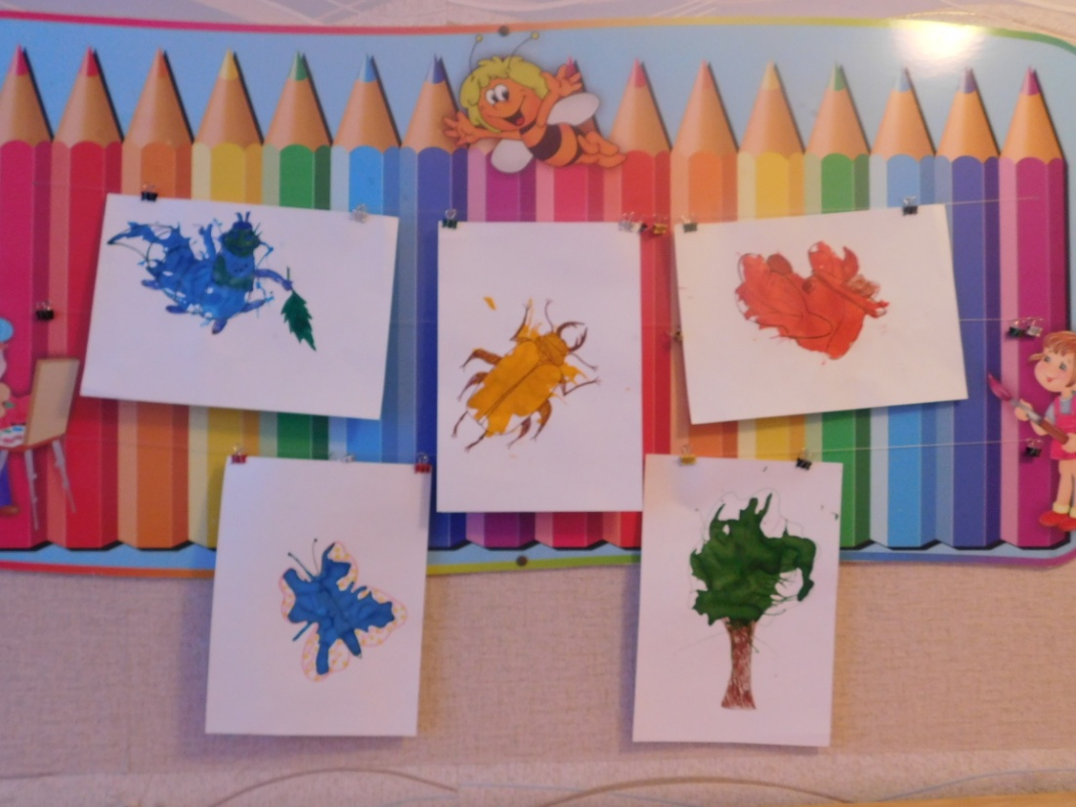
Кляксография

Slide 32
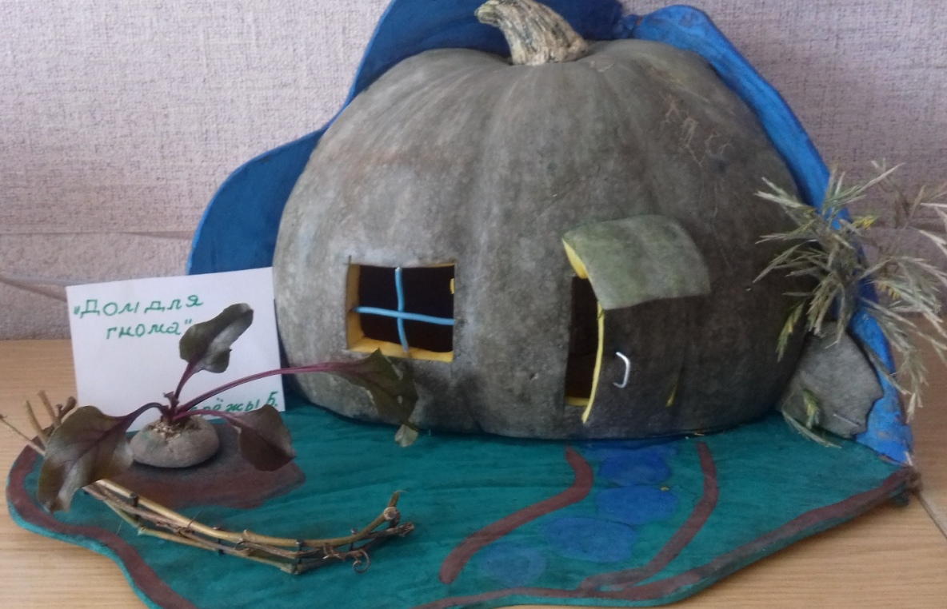
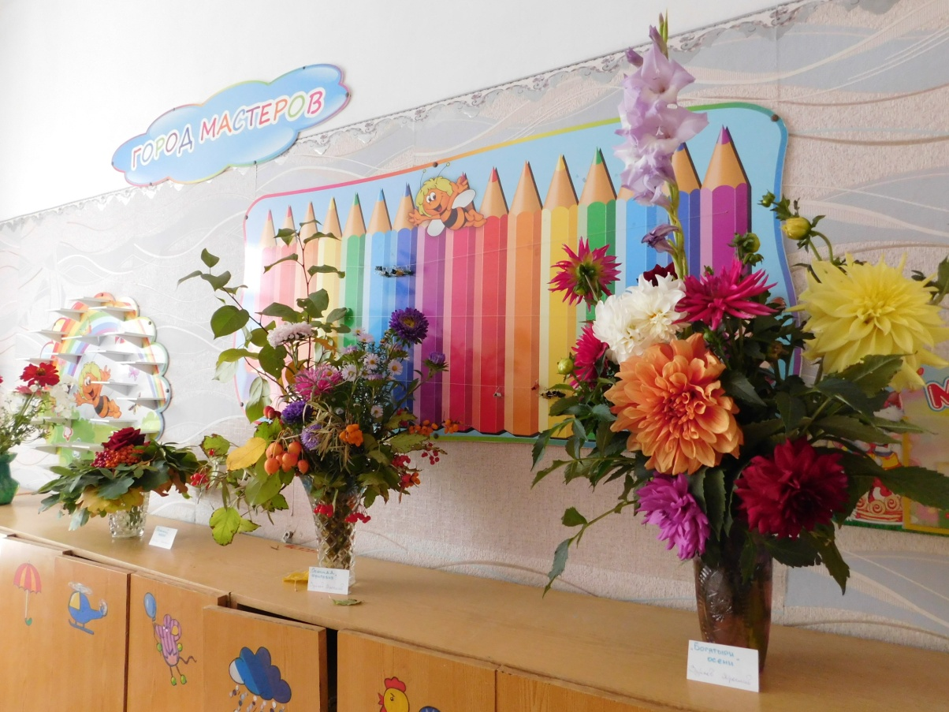

Композиции и поделки к проекту
«Золотая осень»

Slide 33





Slide 34




Slide 35



Проект «Огород на окне»

Slide 36



Проект «Воздух – невидимка»

Slide 37




Семейное сочинение сказок
на экологическую тематику

Slide 38
Результаты познавательно-исследовательской деятельности воспитанников
Итог сводных мониторингов

Slide 39
Итог :
Экспериментальная деятельность вызывает огромный интерес у детей и является средством, помогающим ребёнку самостоятельно освоить исследовательскую деятельность, а так же выстроить отношения между воспитателем и детьми на основе партнерства, повышает уровень экологической культуры у детей, формирует осознанно правильное отношение к объектам и явлениям природы, экологическое мышление.
Все, что ребенок слышит, видит и делает сам, усваивается прочно и надолго.

Slide 40
Спасибо
за внимание

